Slide 1
شمع های تزئینی
نجفی - سیدحسینخانی

Slide 2
Vision
ویژن ما برای 10 سال دیگر این است که برد خود را به عنوان یک برند مطرح درزمینه تولیدات شمع برسانیم

Slide 3
business model

Slide 4
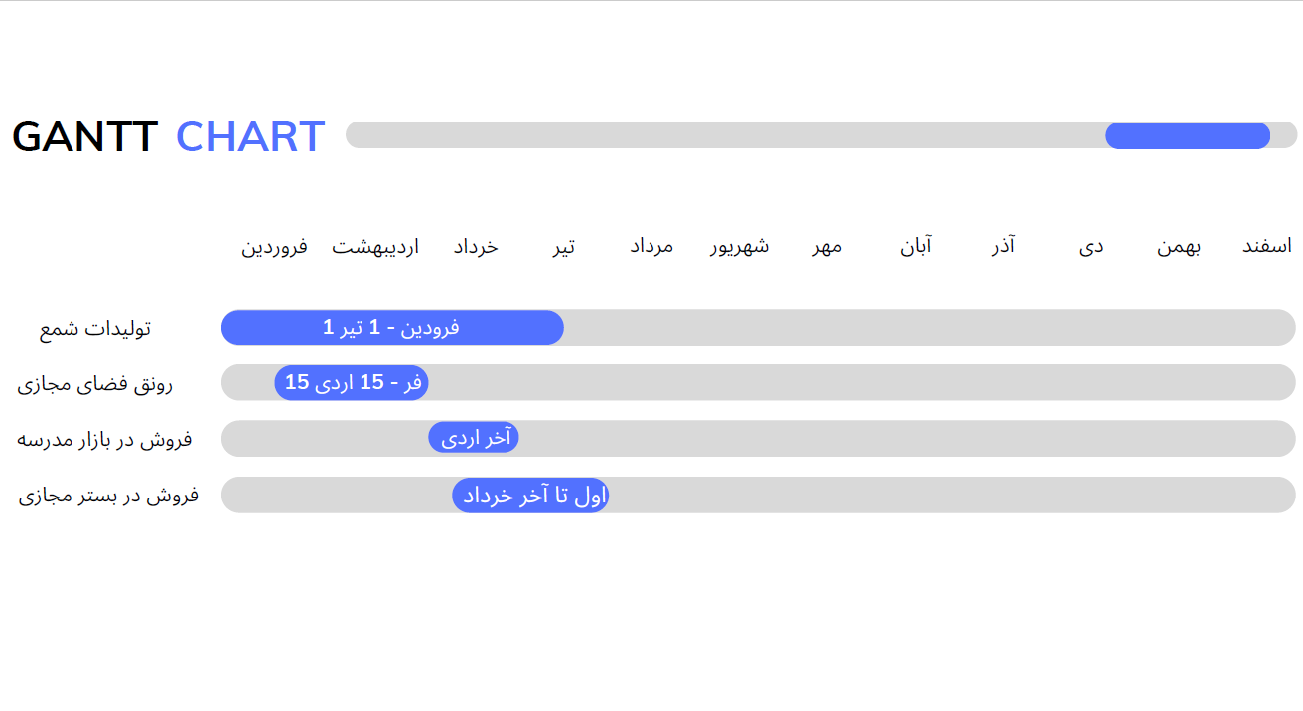
PRIMARY GOALS

Slide 5
من متقاعد شده ام که حدود نیمی از چیزی که کارآفرینان موفق را از کارآفرینان غیرموفق جدا می کند، پشتکار خالص است
“
”
استیو جابز

Slide 6
PLAN FOR PRODUCT LAUNCH
PLANNING
MARKETING
DESIGN
STRATEGY
LAUNCH
فروش آنلاین به صورت خرده و فروش حضوری به صورت عمده
بازرا یابی از طریق صفحات مجازی و مغازه داران سطح شهر
فروش در دیوار و کانال هایی در سوشیال مدیا
پیدا کردن مشتریان ثابت و جلب رضایت آنها
فروش محصولات اولیه و تولیدات بیشتر با سود فروش

Slide 7
AREAS OF FOCUS
بازار هدف
بازار هدف ما برای خانم ها آرتیست ها افراد روشن فکر و علاقه مند به دکوراسیون خاص

Slide 8
Costs
هزینه های ما ورقه های خریداری شده برای تولیدات شمع قالب های آماده سازی شمع فیتیله پارافین

Slide 9
profitability
هزینه تمام شده هر شمع برای ما حدود 20 هزار تومان است که این شمع ها تا حدود 50 هزار تومان بسته به رنگ های مختلف به فروش می رسند

Slide 10
THANK YOU
Ahmadreza najafi – seyed alireza seyed hodeinkhani
ahmadrezanajafi1386@gmail.com
alirezaseyedkhani.12@gmail.com

